Slide 1

13#车载媒体播放系统 嵌入式实验总结

Slide 2
目录
小组介绍
模块介绍
优化裁剪
成果展示
心得体会

Slide 3
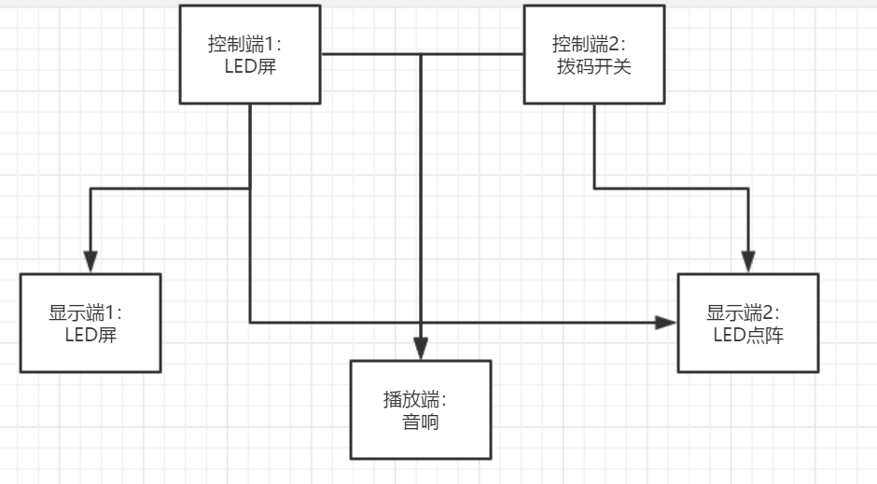


2.模块介绍

Slide 4
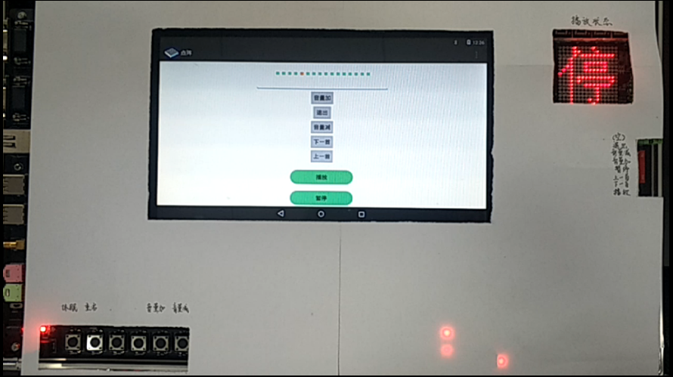
3.优化裁剪

Slide 5




5.心得体会
实验箱硬件系统的学习过程
Linux和安卓系统
请教助教、小组配合、结果导向

Slide 6
谢谢大家

